Slide 1




ＶＢＡ巨集開發與應用 洪鈺欣 YuHsin Hung

Slide 2
錄製巨集
開發人員->錄製巨集
Notes:
此為將投保級距和投保人數，依探索性資料分析需求個別處理

Slide 3
行為錄製
點選c欄位->常用->設定化格式->圖示集

Slide 4
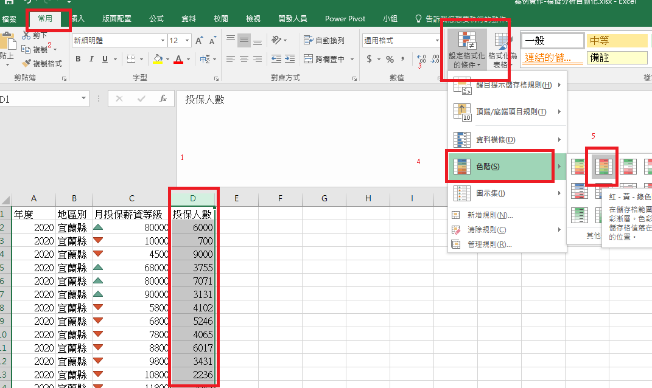
行為錄製
點選d欄位->常用->設定化格式->色階

Slide 5
執行巨集
開發人員->停止錄製巨集
開發人員->巨集->選取巨集->編輯
打開SampleCode txt,把巨集程式(Sub~EndSub中間程式碼剪下貼到txt檔註解下方,下圖紅框)
再把txt檔整個程式貼回巨集Sub~EndSub之間

Slide 6
執行巨集
測試結果,看資料夾所有年度檔案是否開檔完成自動化探索性資料分析(視覺化)
請務必確認

